Slide 1
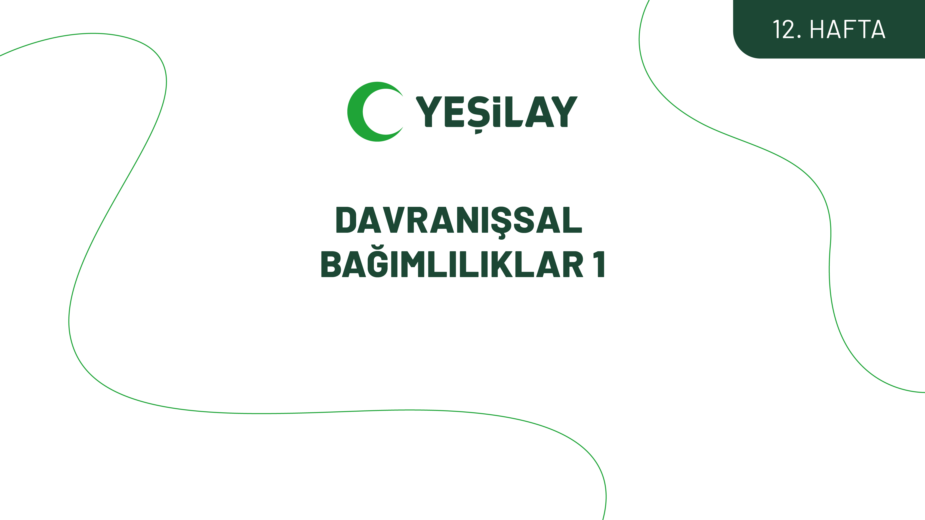
AD/ SOYAD
UNVAN
TARİH

Slide 2
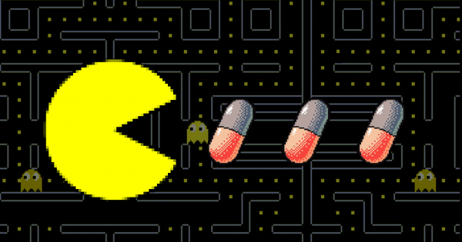
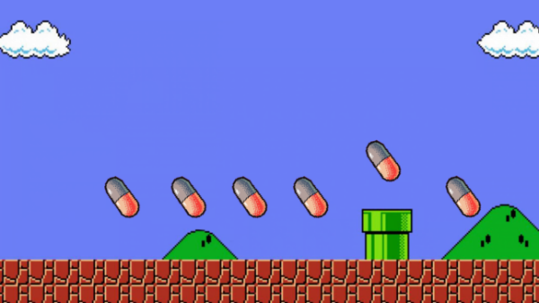
BAĞIMLILIK KAVRAMI
Kimyasal Bağımlılıklar
Alkol Bağımlılığı
Madde Bağımlılığı
Tütün Bağımlılığı
Davranışsal Bağımlılıklar
Kumar bağımlılığı
İnternet İle ilgili Davranışsal Bağımlılıklar

Slide 3
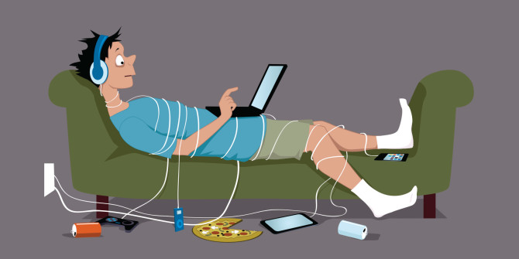
İNTERNET İLE İLGİLİ DAVRANIŞSAL BAĞIMLILIKLAR
İnternet ile ilgili davranışsal bağımlılıklar, interneti kullanmada ve onunla ilişkide kişinin iradesini kaybetmesi, kendini denetleyememesi ve onsuz bir yaşam sürememeye başlaması hâlidir.

Slide 4
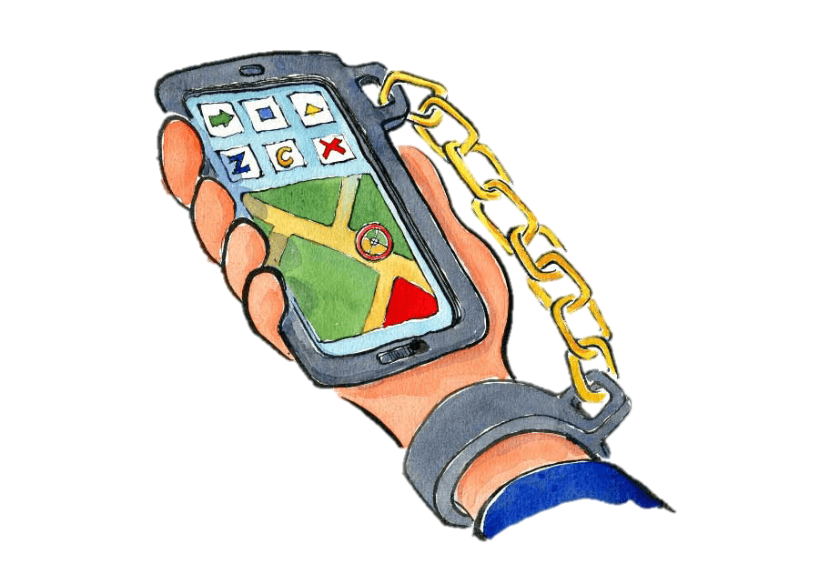
TARİHÇE
Kuramsal Çerçeve
Kimberly Young (1999)
Ivan Goldberg (1995)

Slide 5
TANI KRİTERLERİ
Young’a Göre İnternet Bağımlılığı Tanı Kriterleri
5 Kriterin Olması Yeterli
İnternet ile ilgili aşırı zihinsel uğraş
İnternete bağlı kalma süresinde artışa ihtiyaç duyma
İnternet kullanımını azaltmaya yönelik başarısız girişimlerde bulunma
İnternet kullanımının azaltılması durumunda yoksunluk belirtileri
Başlangıçta olduğundan daha uzun süre internete bağlı kalma
İnternetin aşırı kullanılması yüzünden ilişkiler, okul ya da işle ilgili sorunlar yaşama
İnternete bağlı kalabilmek için aile üyelerine, terapiste ya da başkalarına yalan söyleme
İnternete bağlı kalınan süre içerisinde duygulanım değişikliğinin olması

Slide 6
TANI KRİTERLERİ
Goldberg’e Göre İnternet Bağımlılığı Tanı Kriterleri
Tolerans gelişimi İstenen keyfin alınması için artan internet kullanım süresi Aynı sürelerde alınan keyfin azalması
Yoksunluk gelişmesi (2 tanesi) Psikomotor ajitasyon Bunaltı İnternette neler olduğu hakkında takıntılı düşünceler İnternet hakkında fantezi ve hayal kurma İstemli ya da istemsiz tuşlara basma hareketi yapma Bu sıkıntılardan kurtulmak için internet kullanımı

Slide 7
BAĞIMLILIK BELİRTİLERİ
İnternet başında geçirilen vakitle
ilgili kontrolün kaybedilmesi
İnternet kullanımının
giderek artması
Zamanın büyük çoğunluğunun fiilen
ya da zihnen internetle geçirilmesi
Hayattaki aktivitelerin
gitgide fakirleşmesi

Slide 8
BAĞIMLILIK BELİRTİLERİ
Hareketsizliğe bağlı bedensel rahatsızlıklar, zihinsel gelişim riskleri,
görme problemleri vb. ortaya çıkması
Empati duygusunun körelmesi,
kötülüğün sıradanlaşması,
sabır ve tahammülün zayıflaması
Psikolojik gelişimin yaralanması,
problem çözme becerisi olarak şiddetin kullanılması, dikkat eksikliğinin ortaya çıkması veya artması
Çevreden gelen yardım çabalarına yanıt verilmemesi ve çatışma yaşanması

Slide 9
İNTERNET BAĞIMLILIĞI BELİRTİLERİ
Sorumlulukların yerine getirilememeye başlanması ve işlevselliğin bozulması
Duygudurumun bozulması
İnternet kullanımını saklamak için
yalanlar söylenmesi
Yemek düzeninin bozulması
Uyku düzeninin bozulması

Slide 10

ÇEVRİMİÇİ OYUN BAĞIMLILIĞI
Çevrim içi oyunlar tasarımlarının doğası itibariyle kullanıcıları bağımlı yapmaya yöneliktir. Oyun oynama eyleminin kişi üzerinde oluşturduğu haz, beynin ödüllendirme sistemini etkilediğinden ve bilişsel yapının değişmesine sebep olduğundan önem arz etmektedir.
Araştırmacılar, oyunları oynama ve kazanma sürecinde, ruh hâlini değiştiren ve enerji akışı sağlayan beyin kimyasalı olan dopamin salınımının bu durumu tetikleyebileceğini belirtmektedir.

Slide 11
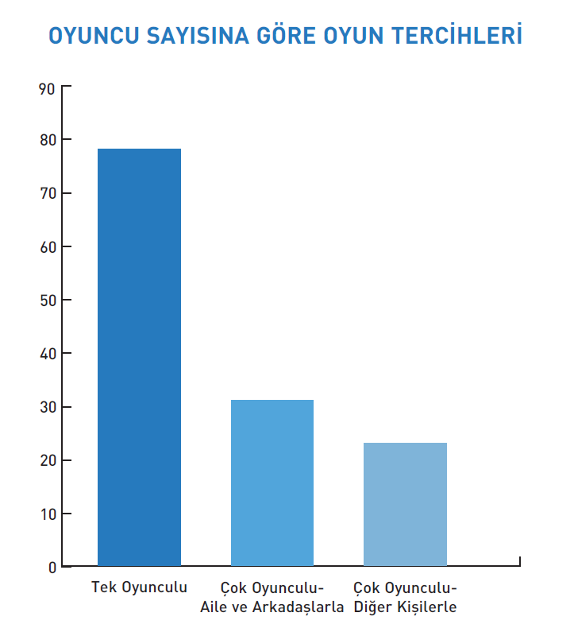
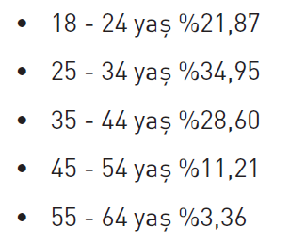
ÇEVRİM İÇİ OYUN BAĞIMLILIĞI
En fazla oyuncu sayısının %34,95’lik oran ile 25-34 yaş aralığında olduğu vurgulanmıştır.

Slide 12
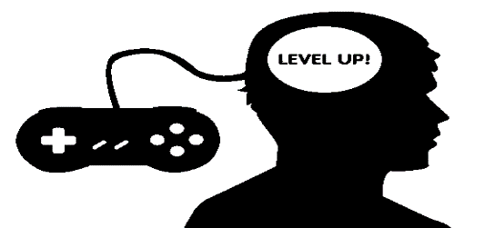
ÇEVRİM İÇİ OYUN BAĞIMLILIĞI
Türkiye’de düzenli oyun oynanan cihazlar sırasıyla
akıllı telefon (%75)
masaüstü/dizüstü bilgisayar (%59)
tablet (%35)
oyun konsolu (%23)
akıllı TV (%22)
mobil oyun konsolu (%11) olarak belirtilmiştir.

Slide 13
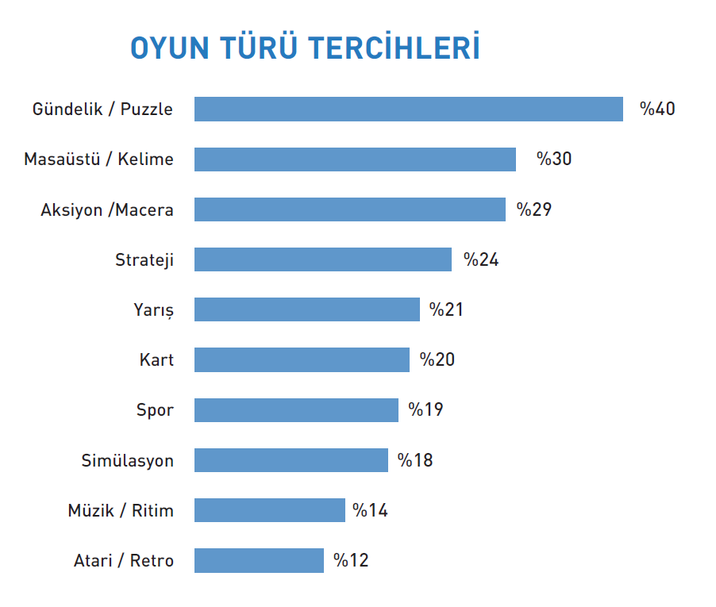
ÇEVRİM İÇİ OYUN BAĞIMLILIĞI

Slide 14
ÇEVRİM İÇİ OYUN BAĞIMLILIĞI
Ülkemizde yapılan bir başka araştırmada 18-50 yaş aralığındaki nüfusa oyun oynama zamanları sorulduğunda;
%67’si evde dinlenirken
%38’i uyumadan önce
%28’i trafikte
%24’ü evde TV izlerken
%18’i okulda/işte
%11’i ise ailem veya arkadaşlarımla vakit geçirirken cevabını vermiştir.

Slide 15
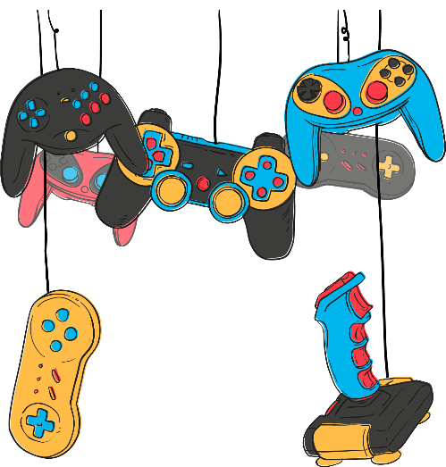
OYUN BAĞIMLILIĞININ SEBEPLERİ
kaçma, sanal dünyaya kaçıp gerçek dünyayı unutma
başa çıkma, olumsuz duygu durumdan kurtulma ve iyi hissetme
fantezi, sanal dünyada yeni bir insan olarak var olabilme
beceri geliştirme, dikkat, düşünme ve yaratıcılık
vakit öldürme, rahatlama ve eğlenme
yarışma, galibiyet ve yeterlilik hissi
sosyalleşme, yeni insanlar tanımadır.

Slide 16
İNTERNET İLE İLGİLİ DAVRANIŞSAL BAĞIMLILIKLAR ALT GRUPLARI
MOBİL CİHAZ BAĞIMLILIĞI
SOSYAL MEDYA BAĞIMLILIĞI
ÇEVRİM İÇİ OYUN BAĞIMLILIĞI
ÇEVRİM İÇİ CİNSELLİK BAĞIMLILIĞI
ÇEVRİM İÇİ BAHİS VE KUMAR BAĞIMLILIĞI

Slide 17

MOBİL CİHAZ BAĞIMLILIĞI
Beyindeki ödül merkezini uyararak dopamin hormonu salgılanmasına sebep olur.
Uzun dönem yoğun kullanımı sonucunda beyin, talep ettiği dopamin seviyesine ancak cihazın artan kullanımı ile ulaşır.
Kişi gerçek hayattaki etkinliklerden yeterince zevk almamaya başlar.

Slide 18

MOBİL CİHAZLARIN KULLANIMI NE ZAMAN TEHLİKELİ OLMAYA BAŞLAR?
Mobil cihazları daha az kullanma girişimlerinin kalıcı ve başarısız olması
Mobil cihazın kullanımıyla hem fiziksel hem de zihinsel meşgul olma süresinde artış
Kaygılı hâller ya da depresyon gibi zorlayıcı duygular yaşandığında mobil cihazları bir çıkış noktası olarak görme
Zaman mefhumunun kaybedilmesi sonucu mobil cihazların aşırı kullanımı
Mobil cihazların aşırı kullanılması sonucu sosyal hayatın, iş hayatının ve akademik hayatın zarar görmesi

Slide 19
SOSYAL MEDYA BAĞIMLILIĞI
Sosyal medya kullanımında zarar ve bağımlılık riski, kullanımın kendisinden ziyade süre ve içerik sebebiyle hangi sonuçlara sebep olduğu ile ilişkilidir.
Kişisel hayatın ihmal edilmesi,
Sosyal medyanın kaçış ve duygu değişimi için kullanılması,
Davranışı çevreden gizleme eğilimi sosyal medya kullanımının bağımlılığa dönüştüğüne dair göstergelerdir.

Slide 20
SOSYAL MEDYA BAĞIMLILIĞI
Sosyal medya bağımlılığı bireyin psikolojik ve fizyolojik dezavantajlarına rağmen çevrim içi iletişim ve etkileşimden vazgeçememesi halidir.
Sosyal medyanın aşırı kullanımı kişiyi yalnızlaştırabilmektedir.

Slide 21
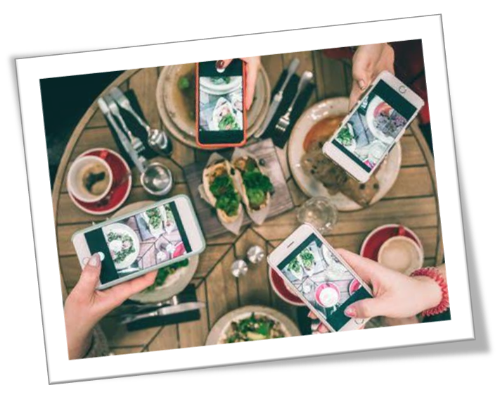
SOSYAL MEDYA BAĞIMLILIĞI
Sosyal medyada ya da internet tabanlı diğer alanlarda çevrim içi olmanın sağladığı birtakım faydalar bulunmaktadır.
Erken öğrenme yetilerini geliştirmek
Yeni bilgiler ve fikirler keşfetmek
Sosyal ilişki ve desteğe erişmek

Slide 22
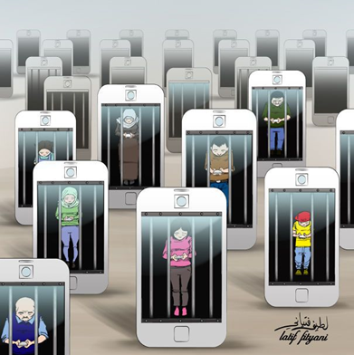
SOSYAL MEDYA BAĞIMLILIĞI
Öte taraftan sosyal medya kullanımı sorunlu durumlarla ilişkilendiğinde birtakım negatif sonuçlar da görülmektedir.
Bireylerin siber zorbalığa uğramaları
Uygunsuz içeriklere maruz kalmaları
Mahremiyet ve gizlilik sınırlarının ihlale uğraması
Yoğun beğenilme çabası

Slide 23
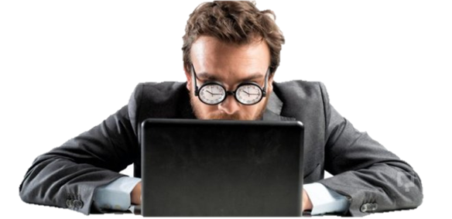
ÇEVRİM İÇİ CİNSELLİK BAĞIMLILIĞI
Cinsellik bağımlılığı; takıntılı bir şekilde devam eden, hayatın günlük işleyişini bozan, aile, arkadaşlar veya yakın çevre ile ilişkilere zarar veren, iş ya da okul hayatında sorunlara yol açan her türlü cinsel davranışı kapsar.
Düzenli olarak devam eden çevrim içi cinsellik
Teşhircilik
Günübirlik cinsellik
Para ile cinsellik

Slide 24

ÇEVRİM İÇİ CİNSELLİK BAĞIMLILIĞI
Uyarı işaretleri
Sinirlilik, gerginlik
Sosyal çevre ile ilişkileri zayıflatmak
Yanlışlarından ve olumsuz duygu durumundan başkalarını sorumlu tutmak
Önceden yapmayı sevdiklerini sevmemek, istediklerini istememek
Devamlı porno sitelerine üye olmak, dergilerini almak
Devamlı cinsel içerikli şakalar yapmak, fıkralar anlatmak
Gerçekçi olmayan cinsel isteklere sahip olmak

Slide 25
İNTERNET BAĞIMLILIĞI İLE İLGİLİ DOĞRU BİLİNEN YANLIŞLAR SİZCE NELER OLABİLİR?

Slide 26

BAĞIMLILIĞININ NEDENLERİ
Genetik Nedenler
Yaş
Cinsiyet
Başka bir psikolojik sorunun varlığı
Dikkat eksikliği
Hiperaktivite bozukluğu
Sosyal fobi
Hafif depresyon
Ailede bağımlılığa yatkınlık

Slide 27
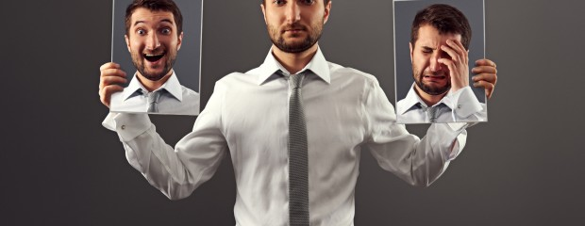
BAĞIMLILIĞININ NEDENLERİ
Psikolojik Nedenler
Kişilik ve mizaç faktörleri
Belirsizlik ve risk altında zayıf karar verme becerisi
Psikososyal risk faktörleri
Dürtüsellik
İçe kapanıklık
Öz güven eksikliği
İstenmeyen duygulardan kolayca kaçış
Verdiği geçici rahatlık hissi

Slide 28
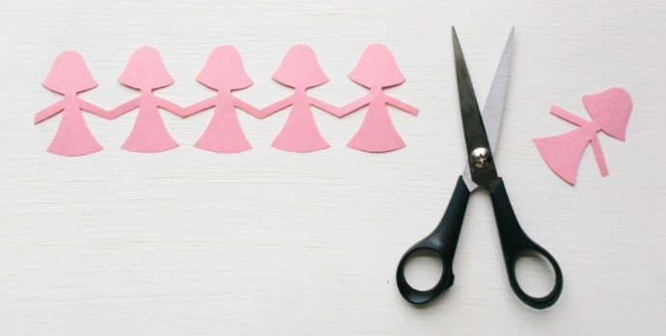
BAĞIMLILIĞININ NEDENLERİ
Sosyal ve Çevresel Nedenler
Merak
Arkadaş faktörü
Kabul görme ve yakın ilişkiler kurma
Sosyal ilişkilerde yaşanan sorunlu deneyimler
Kısa sürede elde edecekleri tatmin arayışı
Gizli kimlik imkanı sunması

Slide 29

BAĞIMLILIK İÇİN RİSK FAKTÖRLERİ
Sosyal beceri eksikliği
Sosyal destek eksikliği
Olumsuz rol modeller
Düşük ders başarısı
Okul dışı aktivitelerin olmaması

Slide 30
BAĞIMLILIĞIN OLUMSUZ ETKİLERİ
PSİKOLOJİK OLUMSUZ ETKİLER
FİZİKSEL OLUMSUZ ETKİLER
ZİHİNSEL OLUMSUZ ETKİLER
SOSYAL VE AHLAKİ OLUMSUZ ETKİLER

Slide 31
BAĞIMLILIĞININ OLUMSUZ ETKİLERİ
Psikolojik Olumsuz Etkiler
Duygusal değişimler
Depresyon ve kaygı
Düşük öz güven/öz saygı
Uyku bozuklukları
Riskli cinsel davranışlar
Agresif davranışlar

Slide 32
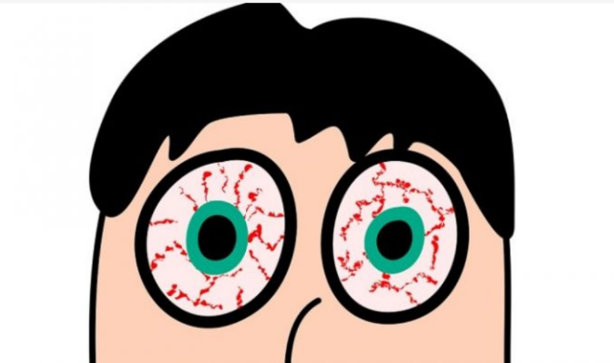
BAĞIMLILIĞININ OLUMSUZ ETKİLERİ
Psikolojik Olumsuz Etkiler
Göz kuruluğu
Görme ve işitme problemleri
Düzensiz beslenme
Hareketsizliğe bağlı eklem ağrıları ve uyuşmalar

Slide 33
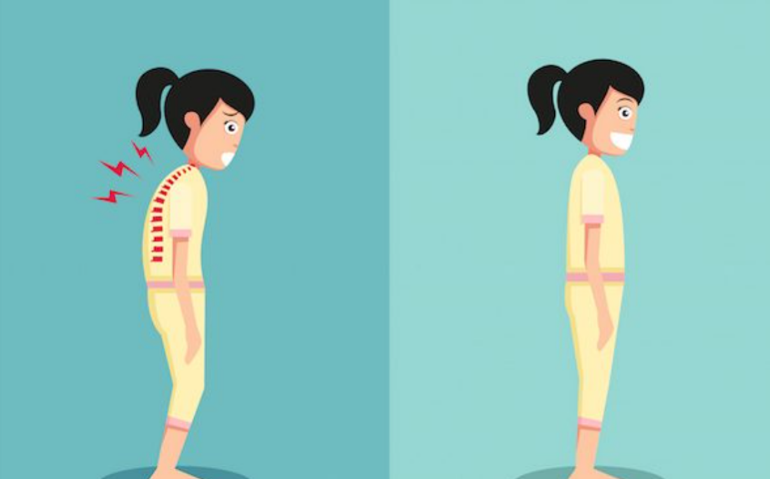
BAĞIMLILIĞININ OLUMSUZ ETKİLERİ
Fiziksel Olumsuz Etkiler
Duruş bozuklukları
Dikkat dağınıklığına bağlı kazalar ve yaralanmalar
Cihazların elden ele dolaşması sebebiyle enfeksiyon yayılımı

Slide 34
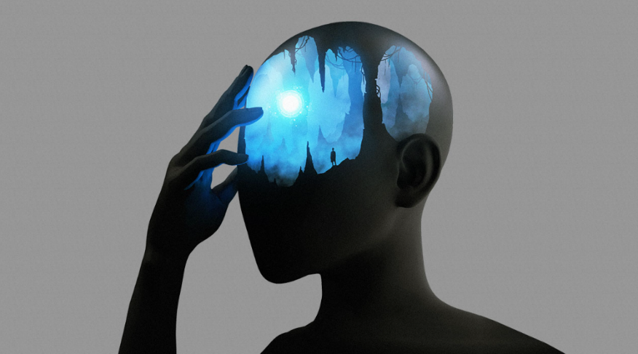
BAĞIMLILIĞININ OLUMSUZ ETKİLERİ
Zihinsel Olumsuz Etkiler
Dikkat dağınıklığı
Akademik alanda zorluklar
Sorumlulukları erteleme
Davranış bozukluğu semptomlarında artış
Çoklu iş yapılması sonucu performans düşüklükleri

Slide 35

BAĞIMLILIĞININ OLUMSUZ ETKİLERİ
Sosyal ve Ahlaki Olumsuz Etkiler
Gerçek hayattaki ilişkilere karşı olumsuz tavırlar
Aile bağlarının zayıflaması
Kültürel değer paylaşımının azalması
Sosyal izolasyon
Teknolojik faaliyetlerle ilgili yalana başvurma ve inkar etme

Slide 36

İNETERNET BAĞIMLILIĞI İLE İLGİLİ BİLİNENLER
"İnternetle ilgili bağımlılıklar nadir görülür "
"Sadece erkekler internete bağımlı olur."
"Çevrim içi oyunları arkadaşlarımla oynayarak sosyalleşme ihtiyacımı giderebilirim."
"Bir kişinin sosyal medyadaki takipçi, beğeni ve arkadaş sayısı onun ne kadar popüler ve değerli olduğunu gösterir."

Slide 37
İNETERNET BAĞIMLILIĞI İLE İLGİLİ BİLİNENLER
"İnternetle ilgili bağımlılıklar nadir görülür."
Türkiye’de internet bağımlılığı oranının %20’ye, riskli internet kullanımı oranının %30’a kadar çıktığı gittikçe arttığı belirtilmektedir.
Yıllar içinde aradaki fark kapanmaktadır. Erkekler daha çok oyun oynamak, kadınlar ise daha çok sosyal medya için bağımlılık riski taşımaktadır.
"Sadece erkekler internete bağımlı olur."

Slide 38
"Çevrim içi oyunları arkadaşlarımla oynayarak sosyalleşme ihtiyacımı giderebilirim."
Çevrim içi kurulan ilişkiler derinlikli sosyalleşme ihtiyacını karşılamamaktadır. Zaman içinde sosyal becerileri olumsuz etkilemektedir.
"Bir kişinin sosyal medyadaki takipçi, beğeni ve arkadaş sayısı onun ne kadar popüler ve değerli olduğunu gösterir."
Yapılan çalışmalar sosyal medyada fazla zaman geçiren ve fazla takipçisi olan kişilerin kendilerini daha yalnız hissettiğini ve hayatlarından pek de memnun olmadığını gösteriyor.

Slide 39

NE YAPABİLİRİZ?
İnternete bağlanma zamanlarınızı değiştirin, DIŞ DURDURUCULAR
Kullanım sürelerini kayıt altına alarak sınırlandırın, DETOKS/MİNİMALİZM
Gelen bildirimleri sınırlayın veya kapatın
İnternetle geçirilen zamanın hemen sonrasına bir etkinlik koyun
Spor ve hobi aktivitelerine katılım sağlayın
Gevşeme/ rahatlama egzersizleri yapın
İnterneti sadece tüketmek için değil yeni şeyler öğrenmek ve üretmek için kullanın
Çevrenizi internetle ilgili bağımlılıklar noktasında bilgilendirin

Slide 40
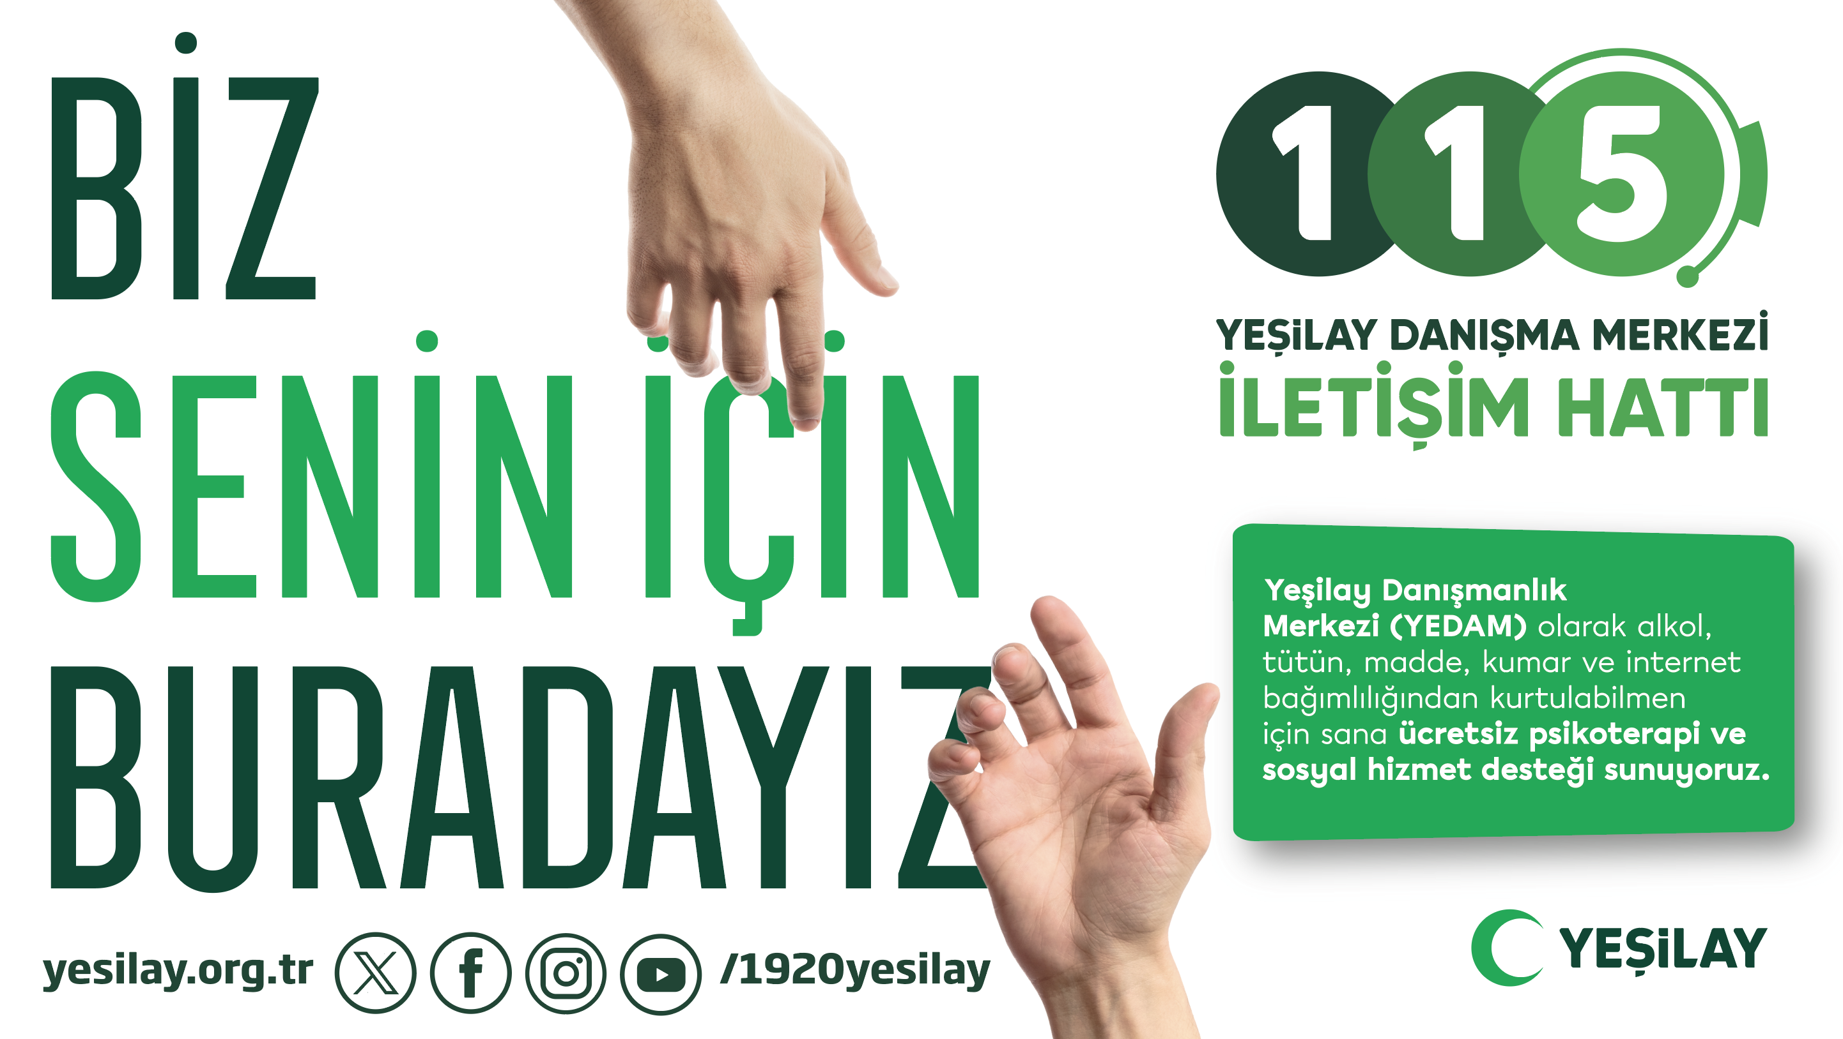

Slide 41

EĞİTİM MÜDÜRLÜĞÜ

